Slide 1
Tisztítás, CIP és Készülékek sterilezése
Lóránt Bálint és Nagy Zsófia
I. éves Msc biomérnök hallgatók
2015.03.17

Slide 2
A tisztítás, mint biotechnológiai folyamat
Milyen szennyeződések fordulhatnak elő egy üzemben?
→ a jelentkező szennyeződéstípusok berendezésenként jellegzetesek, de a folyamat is nagy hatást gyakorol, például:
Berendezés:
- táptalaj sterilező: denaturálódott fehérjék, karamelizálódott cukor
- fermentor: vágás után bennmaradt biomassza (akár falnövekedés is gombáknál)
- downstream elemek: biomassza, termék és melléktermékek egyaránt
Folyamat:
- nagy volumenű SCP fermentáció vs. kisléptékű rekombináns fehérje fermentáció

Slide 3
A tisztítás, mint biotechnológiai folyamat
Miért van szükség tisztításra egy biotechnlógiai üzemben?
1. Kötelező előírások a megfelelő higiéniás szint elérésére, a kontamináció kiküszöbölésére
- gyógyszeripar, élelmiszeripar
- egyes szigorúbb előírások miatt bizonyos berendezéseket 1 termék előállítására (kromatográfiás oszlopok)
2. A gyártás folyamatainak hatékonysága érdekében
- visszamaradt szennyezések nagyban ronthatják például egy fermentáció hozamát
- tisztítatlan kromatográfiás oszlop terméket fog elengedni.
→ Tisztítani szükséges és érdemes, ám ehhez tisztítható és megfelelően kialakított berendezések és üzem kell

Slide 4
A higiénikus üzemtervezés: 1. Üzemkialakítás
Általános elvek:
az üzemben tiszta és rendezett környezetet kell biztosítani (fedett, zárt tér)
a berendezések körül elég helyet kell hagyni a tisztításhoz
ha lehetséges, a készülékek ne közvetlenül a földön legyenek, így alattuk is ki lehet takarítani
a felesleges szegélyeket kerülni kell, por és szennyeződés halmozódhat fel
a padló folytonos anyagból legyen (linóleum, epoxi) és fusson fel a falra is pár centi magasan, csempe csak rendszeres fugatisztítás esetén használható
a padló lejtsen az elvezető csatornanyílás felé, amit a legalacsonyabb ponton kell elhelyezni
a falak festése legyen ellenálló és mosható, műanyag borítás is lehetséges
a plafon a világítótestekkel együtt legyen mosható
megfelelő szellőztetést kell biztosítani az üzem egész területén
a vezetékek és csövek a falakban vagy a plafonon fussanak, és csak akkor lépjenek be az munkaterületre, mikor szükséges
a nyitható ablakok kerülendők, légkamrák automata ajtókkal javasoltak
+ a megfelelő házvezetés legalább olyan fontos, mint a megfelelő üzemkialakítás

Slide 5
A higiénikus üzemtervezés: 2. Felszínek
Minden anyagárammal érintkező felület legyen:
sima, résektől és kiszögellésektől mentes
nem pórusos
A felület érdességét 2 különböző módon lehet megadni:
→ grit: igen finom szemcsenagyságú kvarchomokkő finomságával definiált
→ Ra (Roughness average):
Eltérő berendezéseknél eltérő érdesség engedhető meg, pl.:
- nemsteril tárolótartályok esetén 120 grit ~ Ra=1-3 μm
- steril tárolótartályoknál 180-240 grit ~ Ra=0,5-1,5 μm
- fermentor esetén 240-360 grit ~ Ra=0,2 μm
→ minél simább a felület, annál rövidebb időre van szükség a megfelelő tisztításhoz
Eljárások: mechanikai polírozás, tükörpolírozás, elektropolírozás
→ drága eljárások, a készülékek árát jelentősen befolyásolja a felület kezelése

Slide 6
A higiénikus üzemtervezés: 3. Alapanyagok
Az anyagáramokkal közvetlenül nem érintkező részek/felületek:
- jóval kevesebb figyelmet kell rájuk fordítani
- a higiénikus és tiszta megjelenés mégis fontos lehet
→ korróziónak ellenálló, könnyen tisztítható felületű bevonatok és anyagok, pl:
csövek és berendezések alumínium védőburkolattal
304-es rozsdamentes acél (króm-nikkel rozsdamentes acél)
műanyag bevonatok (kevésbé javasolt, sérülékenyebb, elöregszik)
- az anyagáramokkal közvetlenül érintkező felületek (tömítések, belső bevonatok, berendezések) esetén körültekintőbbnek kell lennünk!

Slide 7
A higiénikus üzemtervezés: 3. Alapanyagok
Közvetlenül érintkező részek/felületek:
Fémek, ötvözetek:
- AISI 304: szélsőséges körülmények (magas T, alacsony pH, magas sókoncentráció) esetén pontkorrózió (mélyedések)
- AISI 316: ellenállóbb molibdén tartalmú ötvözet (magas Cl⁻ tartalom savas közegben ezt is kikezdi)
- Titánium: rendkívül korrozív körülményeknek is ellenáll
- Hastelloy: nikkel-króm-molibdén ötvözet
→A króm ötvözésüknek köszönhetően védő króm-oxid réteg alakul ki és a molibdén ötvözésüknek köszönhetően kiválóan ellenállnak nemcsak az oxidáló közegeknek, hanem a klóros- szulfidos- és szerves savaknak, valamint a sóknak is. Különösen alkalmasak pontkorrózióval szemben.
További információk: http://www.mahebak.hu/anyagok/eloadas_07_01.pdf
http://www.inoxservice.hu/index.php/hu/anyagtulajdonsagok

Slide 8
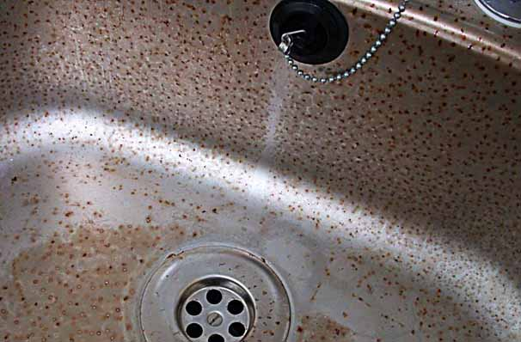
Pontrozsdásodás 304-es acélon

Slide 9
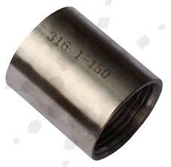
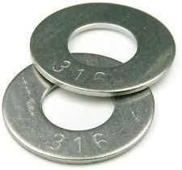
316-os acél alkatrészek

Slide 10
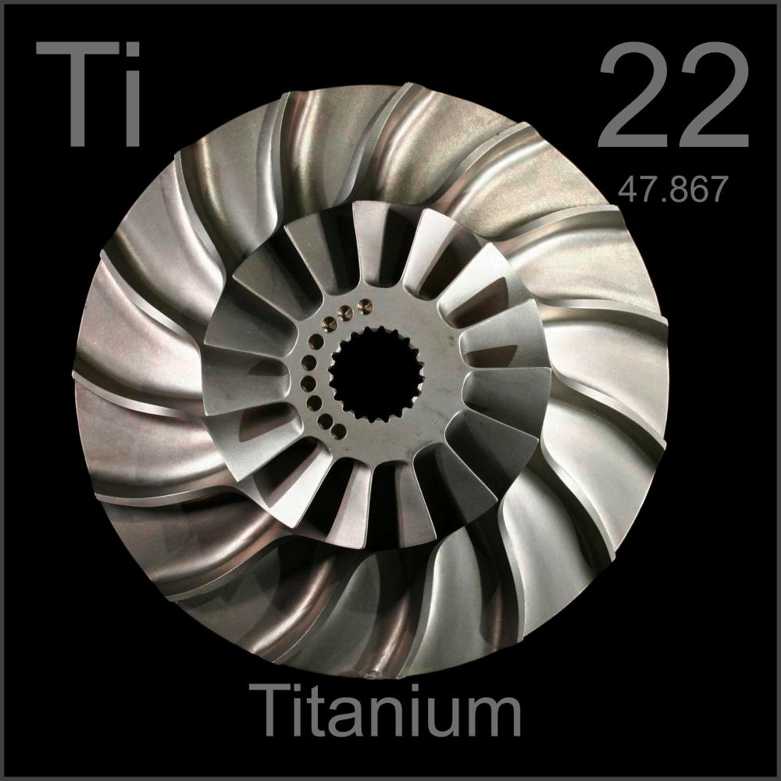
Titánium és Hastelloy

Slide 11
A higiénikus üzemtervezés: 3. Alapanyagok
Közvetlenül érintkező részek/felületek:
Műanyagok (elsősorban csöveknél):
- ABS: akrilnitril-butadién-sztirol (a sztirol két kopolimerrel képez polimert)
- PVDF: polivinilidén-fluorid
- Szilikongumi: kisebb összekötő vezetékekhez, a nagy nyomást nem bírja
→ Műanyagok használhatók tárolótartályoknak epoxi és PTFE belső bevonattal.
→ A leggyakrabban alkalmazott tömítőanyagok (butadién, szilikon, PTFE).
→ Bevonat vagy borítás esetén fontos, hogy a védeni kívánt anyag is kellően ellenálló legyen. → Sérülés esetén sem áll fenn szivárgás veszélye.
Kerülendő: porózus felszínű vagy lágyítókat tartalmazó műanyagok (gumi, LDPE, PVC, neoprene).

Slide 12
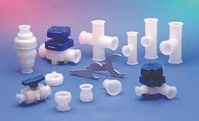
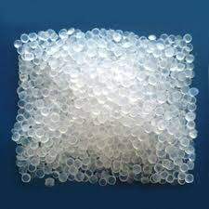
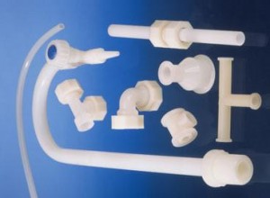
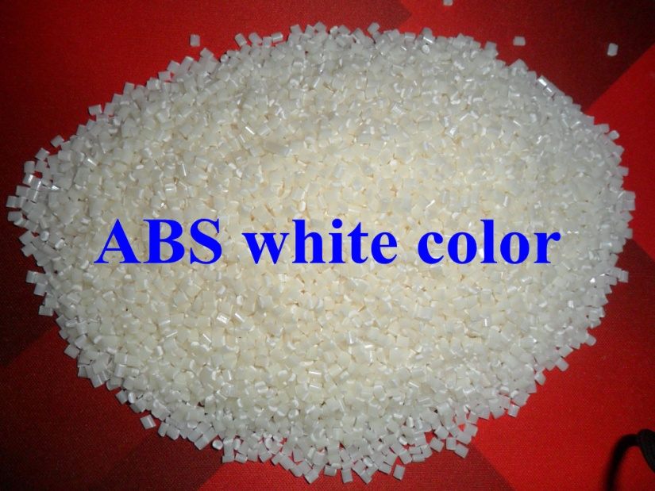
ABS PVDF

Slide 13
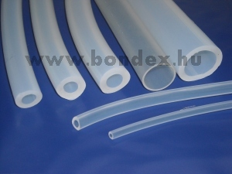
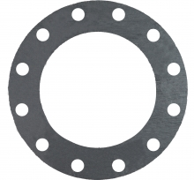
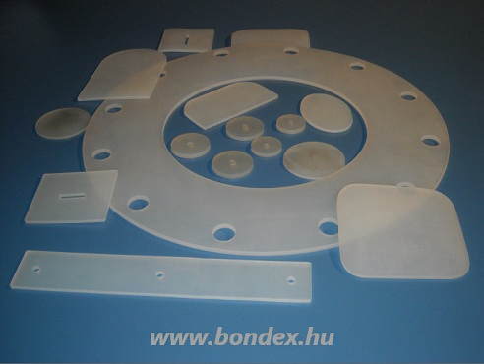
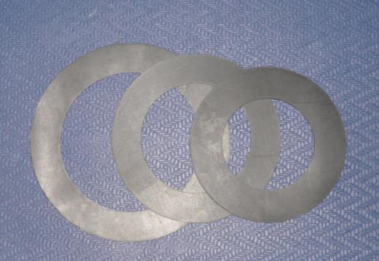
Szilikongumi PTFE tömítés

Slide 14
A higiénikus üzemtervezés: 4. Tartályok
Általános érvényű elvek:
a leeresztő szelep a tartály legmélyebb pontján legyen
az egész tartályfenék lejtsen a szelep irányába, a folyadék ne tudjon megülni sehol
a szenzorbevezetések is lefelé lejtsenek
a tartály tetején lévő befolyókat meg kell hosszabbítani egészen az aljáig, amennyiben a tárolt folyadék habzásra hajlamos
zárt tartályok esetén biztosítani kell búvónyílást manuális tisztítás és ellenőrzés céljából
a készülék állapotának ellenőrzéséhez integrált lámpával felszerelt kémlelőnyílásra van szükség
ha lehetséges, a keverő tengelyét felül vezessük be, szabad végét pedig csapággyal stabilizáljuk (a csapágy belsejébe sem szivároghat be a folyadék!!!)
ügyelni kell a tisztító szórófejek elhelyezésére, hogy ne legyenek a bevezetések miatt leárnyékolt részek
amennyiben szükséges, forgó szórófejeket kell alkalmazni
a tartály geometriája is befolyásolja a tisztíthatóságot
→ Minden esetben az adott berendezés funkciója és sajátosságai alapján kell megtervezni a tisztítórendszert

Slide 15
A higiénikus üzemtervezés: 5. Csőrendszer
Kialakítása kritikus a tisztíthatóság szempontjából, több standard:
American Society for Testing Materials standard A269
ASTM A270 (szigorúbb hegesztési elvárások)
ASTM A312 magasabb nyomású rendszerekhez
Általános érvényű elvek:
a csövek összeillesztésének legjobb módja a hegesztés, műanyagok esetén a hőforrasztás
ellenőrzéskor a csőrendszer megbontása szükséges lehet, szétszedhető illesztések:
peremek O-gyűrűs tömítéssel (több mindenre kell ügyelni szerelésnél)
többféle higiénikus csőkötés is létezik (könnyen szét és összeszerelhetők, jól tisztíthatók, flexibilisek ezért a rendszer merevségét és szilárdságát csökkentik!)
eltérő átmérőjű csőszakaszok közé excentrikus kúp alakú összekötő szakaszok
az egész rendszernek ~ 1 %-os lejtése legyen a leeresztő pont felé
a csövek elmozdulását és megereszkedését megfelelő rögzítéssel kell megelőzni
kerüljük a „zsákutcákat” a csőrendszerben
az egyes anyagáramok keveredését mindenképpen meg kell akadályozni! (aut.)

Slide 16
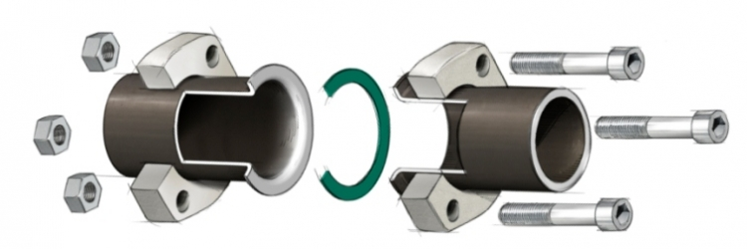
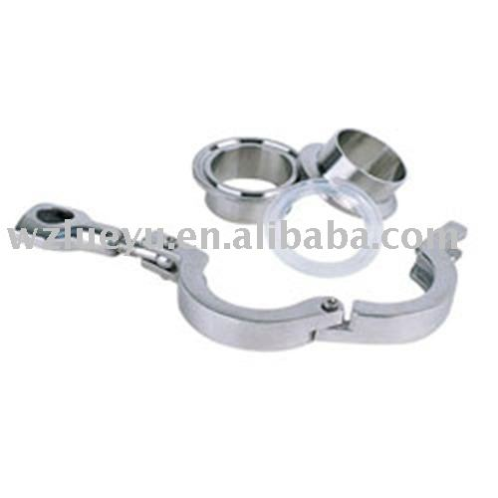
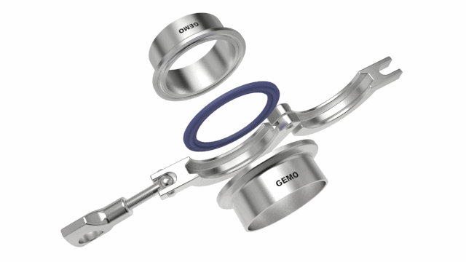
Csőkötések
Peremes O-gyűrűs
Egyéb csőkötések

Slide 17
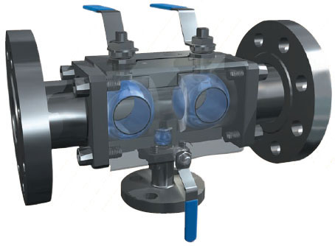
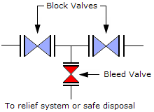
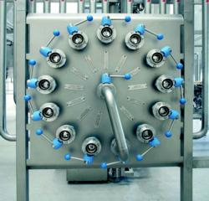
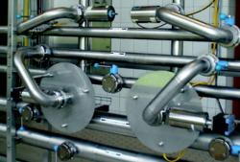
Anyagáramok keveredésének megakadályozása
Block-and-bleed
Swing Bend és Flow Plate

Slide 18
A higiénikus üzemtervezés: 6. Szelepek
Steril rendszerekhez:
a legalkalmasabbak a membránszelepek
a membránnak erősnek és ellenállónak, mégis rugalmasnak kell lennie
membránsérülést jelző indikátorfolyadékok
a membránt horizontális csőszakaszok esetén bizonyos szögben kell beszerelni, hogy a gát ne akadályozza a szabad lefolyást a leeresztő szelep megnyitása esetén
nagyobb csőátmérők esetén gömbházú szelep lehet az alternatívája, a problémája, hogy a szelepszár steril és nemsteril környezet között mozog (de változatok, ahol már megoldották)
→tartályoknál ürítőszelepnek is alkalmazzák
Higiénikus nem steril rendszerek:
steril szelepek mellet a pillangószelep és a gömbszelep
a forgó szeleprésznek rendkívül pontosan kell illeszkednie, PTFE borítás
a pillangószelepet csak vertikális szakaszokon javasolt alkalmazni

Slide 19
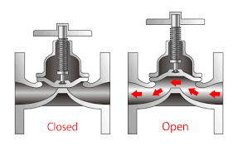
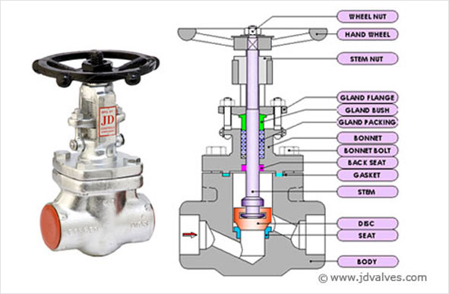
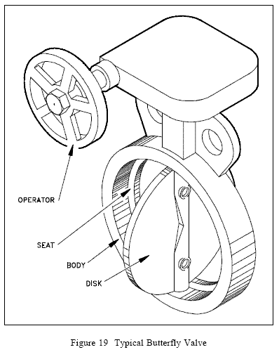
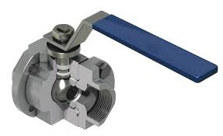
Szelepek
Membránszelep
Gömbházú szelep
Pillangószelep
Gömbszelep

Slide 20
A higiénikus üzemtervezés: 7. Szivattyúk/pumpák
Alkalmazható berendezések:
perisztaltikus pumpa
forgódugattyús szivattyú
diafragma pumpa
centrifugál szivattyú
→ a járókerék tengelyének tömítését gőzzel kell sterilezni, vagy
→ az erőátvitelt speciális mágneses tengelykapcsolóval is megoldhatjuk
→ a berendezésnek önleeresztőnek kell lennie (egyes esetekben probléma, leeresztő csatorna a legalacsonyabb ponton )
→ a berendezések belső felszínének simasága itt is fontos
→ a tengelyt sima végű holladi anyával kell lezárni, fedetlen csavarmenet lehetőleg ne maradjon
Speciálisan módosított higiénikus verziók szükségesek

Slide 21
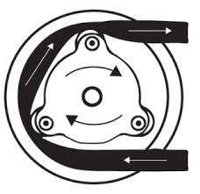
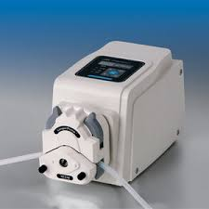
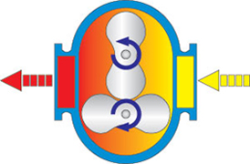
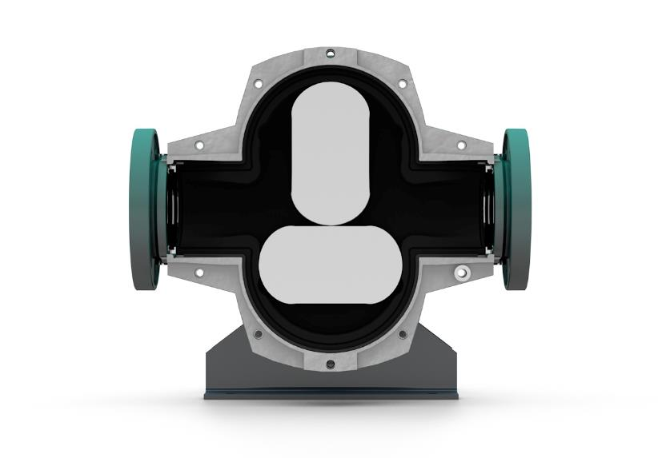
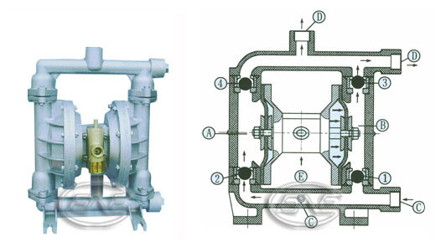
Szivattyúk/pumpák
Perisztaltikus pumpa
Forgódugattyús szivattyú
Diafragma pumpa

Slide 22
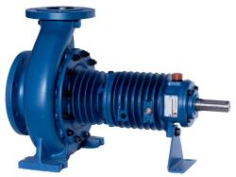
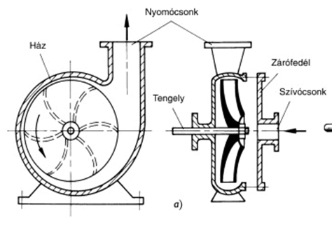
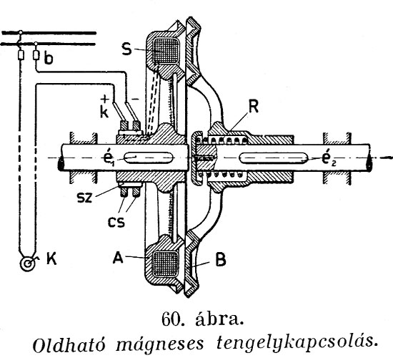
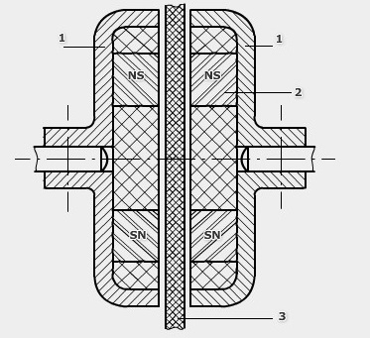
Szivattyúk/pumpák
Centrifugál szivattyú
Mágneses tengelykapcsolás

Slide 23
A higiénikus üzemtervezés: 8. Közművek
Ionmentes víz:
még nem tekinthető sterilnek, ezért ABS csövek is alkalmazhatók, de rozsdamentes acél javasolt
nyomás alatt kell cirkuláltatni a stagnálás elkerülése miatt
a cirkuláltató körben érdemes szűrőket elhelyezni, valamint ezeket rendszeresen cserélni
érdemes két deionizáló készüléket párhuzamosan kötni
befertőződés esetén nem elég csak regenerálni, tisztítás is szükséges
Pirogén mentes víz:
már steril, ezért
minden elemét a a sterilitás elvei alapján kell kiválasztani a rendszernek
inline szűrők és UV sterilezők beiktatása szüksége
Gőzhálózat:
a nagy nyomás és hőmérséklet határozza meg az alkalmazható anyagok körét
hasonló körültekintést igényel, mint a pirogén mentes víz

Slide 24
Tisztítószerek
Keverékek vagy vizes oldatok
Víz → bakteriológiai standard a vezetékes ivóvíznek megfelelő + egyéb követelmények:
Teljes keménység <50 ppm CaCO₃-ban kifejezve
Klorid <50 ppm
Klór >1 ppm (a baktericid hatáshoz)
pH 6,5-7,5
Szilárd lebegőanyagtól lényegében mentes
Ionmentes víz előnyösebb, legalább a végső öblítéshez

Slide 25
Tisztítószerek 1. Detergensek
Ideális detergens nem létezik
Reagenskeverék:
Lúgok (NaOH)
Foszfát (Na₃PO₄)
Savak
ionmentes víz → nem kell
passziválás (HNO3)
Elválasztószerek (EDTA, Na-glükonát)
Felületaktív anyagok (anionos, kationos, nemionos, amfoter)
A detergens hatékonyan érintkezzen az eltávolítandó szennyezővel
Az összetevők → 0,2-0,5%
Membránok → alkalikus proteáz alapú enzimatikus detergensek
Fehérjetermék → teljes eltávolítás!

Slide 26
Tisztítószerek 2. Fertőtlenítőszerek
Sterilezés → általában gőz
Kémiai fertőtlenítés ha a készülék nem tolerálja a magas hőmérsékletet (pl. ultraszűrő membrán)
Na-hipoklorit → klór szabadul fel, korrozív
A korróziós kockázat csökkenthető (és a sterilezés hatékony marad) →
alacsony szabad klór koncentráció (50-200 mg/l)
lúgos (pH-n8-10,5) oldat
alacsony hőmérséklet
rövid kontaktidő
Egyéb: kvaterner ammóniumvegyületek, jodofórok

Slide 27
Tisztítószerek 3. Speciális tisztítószerek
Erősen kötött fehérjék eltávolítása szerves felületekről
pl. kromatográfiás mártixok → nem tolerálják a durva tisztítószereket (NaOH)
Kaotróp ágensek, pl. karbamid, guanidin-hidroklorid → magas koncentrációban (6M tartományban) a fehérje felszabadításához
Fehérje affinkromatográfiás oszlopok → tisztítás 6M guanidinnal
a szennyező immunglobulinok és albuminok a mátrixhoz kapcsolt fehérje károsodása nélkül eltávolíthatók

Slide 28
Tisztítási módszerek
Hagyományos módszer → a berendezést szétszedni és kézzel tisztítani
Hátrány → következetlen tisztítás, biztonság hiánya (a kezelő és a termék esetében egyaránt), túl hosszú állási idő
Ma inkább → cleaning in place (CIP) „helyben tisztítás”
A tisztító reagenseket átcirkuláltatják a berendezéseken
A tisztítási ciklus manuálisan vagy automatikusan szabályozható
Továbbra is van, hogy ez nem hatékony → a készüléket kézzel kell tisztítani

Slide 29
Tisztítási módszerek 1. Csővezetékek és szelepek
Csővezetékek CIP tisztításának tipikus sorrendje:
Vizes öblítés → laza szennyezők eltávolítása a csőből
Mosás detergenssel → maradék szennyező eltávolítása a felületről
Vizes öblítés
Mosás fertőtlenítőszerrel
Vizes öblítés → biztosítani, hogy a tisztítás végén a készülékben ne maradjon detergens és fertőtlenítőszer
A vizet általában egyenesen a csatornába vezetik, a detergenst, ill. a fertőtlenítőszert van, hogy újrahasznosítják

Slide 30
Tisztítási módszerek 1. Csővezetékek és szelepek
Folyadéksebesség 1,5 m/s körül megfelelő
Egyéb megfontolások (Reynolds-szám, nagyobb folyadéksebesség, 20 percnél hosszabb tisztítási idő, turbulens/lamináris áramlás)
Max. 75°C körüli hőmérséklet (cukrok karamelizálódhatnak, fehérjék denaturálódhatnak) → nehezebb eltávolítani a szennyezett felületről
Feldolgozási folyamat után → tisztítást azonnal elindítani, a rászáradt szennyezők szignifikánsan csökkentik a tisztítási művelet hatékonyságát
Tisztítás után → ha a készüléket nem használjuk azonnal→ leengedni, hagyni megszáradni, hogy a csövekben stagnáló víz ne váljon mikrobák táptalajává

Slide 31
Tisztítási módszerek 2. Tartályreaktorok
A tartályokat feltölteni detergenssel, és ázni hagyni → nem hatékony, anyagpazarlás
Helyette: a tartályba permetezni a különböző tisztító reagenseket
a folyadéksugár és a szennyezők direkt ütközése (→ alacsonyabb detergenskoncentráció)
a felszín reagensekkel való öntözése
Permetező készülék: fúvókás vagy forgótárcsás
A tisztítási lépések ugyanazok, mint a csővezetékeknél
Néhány szenzor (pH, DO mérők) érzékeny az agresszív detergensekre → el kell távolítani tisztítás előtt
A permetező rendszereket óvatosan üzemeltetni
balesetveszély
Meleg detergenssel való mosás után hideg vizes öblítés → reaktornak árthat
A fermentoroknak bírni kell a nyomásingadozást
Minden szivattyún legyen vészleállító gomb

Slide 32
Tisztítási módszerek 3. Feldolgozási műveletek készülékei
Centrifugák
Könnyű tisztítani, ha nem biomassza elválasztására használták
A biomassza iszap összegyűlhet → a detergens nem tudja rendesen nedvesíteni a felületet, alacsony folyadéksebességnél nem is éri el
Gyakran az egyetlen lehetőség szétszerelni, és kézzel tisztítani.
CIP sikeres lehet, de sok detergenst fogyaszt
Keresztáramú mikroszűrő vagy ultraszűrő rendszerek
Perzisztens gélréteg épülhet a membránfelszínre, a molekulák beférkőzhetnek a membrán pórusaiba
Több detergenses mosás és vizes öblítés ciklus szükséges + a végén több vizes öblítés, hogy a maradék detergenst eltávolítsuk
Ha a membrán képes ellenállni a szükséges visszafelé irányuló nyomásnak → a tisztító reagenseket a permeát → retentát irányban táplálják
Membránok ←→ agresszív kemikáliák, tisztítási hőmérsékletek, kerámiaszűrők jobban bírják

Slide 33
Tisztítási módszerek 3. Feldolgozási műveletek készülékei
A kromatográfiás oszlopok
A HPLC rendszerek → szilika-alapú állófázisok
érzékenyek a magas pH-ra
Tisztítás magas nyomáson és nagy sebességgel
A lágyabb mártixos kromatográfiás rendszerek
ellenállóak a NaOH-ra
alacsony áramlási sebességnél, kis nyomásnál → a tisztítási idő hosszabb
Szükséges lehet az oszlop szétszerelése, és a mátrix kézi tisztítása (külön tartályban detergenssel keverni)
A hosszú, keskeny oszlopok hatékonyabban tisztíthatók, mint a rövid, nagy-átmérőjű oszlopok
Többtermékes készülék → az előző termék nyomai tökéletesen ki lettek tisztítva az oszlopból?
→ minden termékhez rendeljünk egy oszlopot (az oszlopokat továbbra is kell tisztítani)
Alkalmazható ultraszűrő membránokra is

Slide 34
Tisztítási módszerek 4. Kisegítő berendezések
Szivattyúk, szűrők és hőcserélők → tisztítás általában egyszerű, alkalmi problémák lehetnek:
Légsterilező szűrők → szennyeződhetnek a fermentorból származó habbal → ha rászárad a szűrőház felületére
nehéz eltávolítani, szükség lehet kézi tisztításra
a normál tisztítási folyadéksebességek nagyon alacsony sebességeknek felelnek meg a szűrőházban
Folyadékszűrők → felhalmozódhatnak szilárd lerakódások, szintén probléma az alacsony sebesség
Lemezes / csőkígyós folytonos hőcserélők → a médium sterilezéskor ráéghet a fűtőfelületre
Felgyűlhetnek szilárd részecskék a médiumból
Ráégett szennyeződést nehéz eltávolítani (sokszor csak a készülék szétszerelésével és kézi tisztítással megoldható), előnyösebb megelőzni

Slide 35
Tisztítási módszerek 5. Pirogénmentesítés
Gyógyászati termékek → nem tolerálhatók a pirogének és endotoxinok
Pirogének → Gram-negatív baktériumok külső sejtfal, de: Streptococcusok exotoxinjai, és a Staphylococcusok enterotoxinjai is pirogén választ produkálnak
Levegőből vagy vízből, a víz a gyakoribb forrás
A pirogéneket nehéz eltávolítani a termékből → jobb ha az üzem a kezdetektől pirogénmentes marad
A készülékeket még a nyersanyag bekerülése előtt pirogénmentesíteni
Laboratóriumi üvegárut is pirogénmentesíteni kell
Minden feldolgozandó anyagot pirogénmentes vízzel kell előállítani, és gőzzel tisztítani

Slide 36
Tisztítási módszerek 6. A létesítmény tisztítása
Hagyományosan: felmosóval és vödörrel → még mindig gyakran alkalmazzák
Léteznek mobil nedves vákuumos tisztítók, csöves vákuum rendszerek, és nagy-hatótávú vízlándzsák → nehezen elérhető területek tisztításához
Kaphatók antibakteriális, antifungiális, antivirális detergensek is (pl. a különböző Tego® termékek gyakorlatilag bármilyen kemény felületen alkalmazhatók)
Kontamináció esetén az egész helyiséget dekontaminálni kell

Slide 37
CIP rendszerek
CIP rendszerek → különböző formák
Hagyományos: single-use (egyszer-felhasználó) rendszer → a detergenst egyszer használja
Előnyös lehet a detergens visszanyerése és újrafelhasználása, ha nincs kockázata a kontaminációnak
Legalacsonyabb működési költségek → forró víz helyett kémiai sterilezőszereket alkalmazó reuse rendszer (vegyszerek, közművek, energia, labor és értékcsökkenés figyelembevételével)
Multi-use (többször felhasználó) rendszerek → a single-use (egyszer felhasználó) és reuse (újrafelhasználó) rendszerek tulajdonságait kombinálják
Single-use rendszer előnyös, ha a detergensek szavatossági ideje rövid, vagy ha az üzemben magas szintű a szennyező terhelés → alkalmatlanná teszi a detergenst az újrahasznosításra
Tipikusan kis helyi egységek az önálló feldolgozó üzem közelében
Rövid csővezetékek → csökkenthető a detergensveszteség

Slide 38
CIP rendszerek
Reuse rendszerek
A detergens megőrzésével kapcsolatos megfontolások:
Előöblített eszköz tisztítása nem nagyon szennyezi a detergenst → újrahasznosítható amíg a kontamináció egy küszöbértékét át nem lépjük
A detergenst pazaroljuk, ha automatikus helyett kézzel tisztítunk és ha kontaminálódott oldatokba nagyobb dózisban adagoljuk
A visszanyert detergens még meleg → szigetelt tartályban tárolandó, a következő ciklus előtt rövid idejű újramelegítéssel üzemeltetési hőmérsékletre hozható
A víz megőrzése → a végső öblítésből visszanyert vizet a következő ciklus előöblítő vizeként hasznosítjuk
Kombinált/multi-use (többször-hasznosító) rendszer → kombinálja a single-use és reuse rendszerek tulajdonságait
Tartályok és csövek CIP tisztítására tervezték
Automatikusan szabályozott programokkal működnek

Slide 39
CIP rendszerek
Előöblítő víz: származhat a vízvisszaforgató tartályból vagy a vízvezetékből
Többször felhasználható egy adott időn belül pl. köztes mosásokhoz
A vizes öblítés ideje alatt a detergens átcirkuláltatható a detergens tartályon vagy egy kerülő hurkon
A vegyszerek bármely kombinációja injektálható szükség szerint
A hőmérséklet szükség szerint szabályozható → akár a teljes tartály vagy csak a hurok is fűthető
A reagensek szintén visszaforgathatók, vagy elvezethetők
A végső vizes öblítés időtartama és hőmérséklete is változtatható
CIP rendszerek → nagyon jól automatizálhatók
Együtt szabályozhatók a feldolgozási folyamatokkal, a szelepek működésében egy áramszünet nem okoz hibát
Az automatizálás → csökken a működtetési hiba esélye, a batch-ek közti tisztítási idő és a tisztítószer-veszteség

Slide 40
A tisztítás validálása
Berendezés minősítése, Művelet minősítése és Végrehajtás minősítése
Berendezés és Művelet fázisok → mint más műveleteknél
Végrehajtás minősítés → specifikus a CIP rendszerekre
Akkor lehetséges, ha a készülék teljesíteni tudja a feladatot, amelyre tervezték → képes eltávolítani a legrosszabb szennyezőt az üzemből eredményesen és megismételhetően
A teszteket hármasával végzik, a készüléknek minden esetben meg kell felelnie a követelményeknek
Egyedi tisztító művelet validálása
a legrosszabb szennyezőt elhelyezni különböző helyeken az üzemben
a tisztító rendszert futtatni →a tisztítási lépéseket olyan sorrendben, mint normál használat esetén (akár kézzel akár automatikusan)
a szennyezett helyeken vizsgálni, hogy mennyi maradt a különböző komponensekből

Slide 41
A tisztítás validálása
Egy tiszta felület kritériumai:
Maradék biofilmtől és szennyezőtől mentes
Jó fényviszonyoknál nem látszik szennyezés akár száraz, akár nedves a felszín
Nem érezhető kifogásolható szag
Az ujjunkat végighúzva a felületen, nem érdes vagy csúszós
Tiszta, fehér papírzsebkendővel áttörölve a felületet, nem látszik rajta elszíneződés
A felületről egyenletesen folyik le víz
Nem detektálható fluoreszcencia, ha a felületet hosszú hullámú (340-380 nm) UV fénnyel vizsgáljuk
Szubjektív → kvantitatív teszteket is kell végezni
A legáltalánosabb tesztek → fehérje nyomokra, biológiai terhelésre
Mintafelület kezelése az adott komponenssel (ismert mennyiség)
Tisztító műveletek futtatása
Mintafelület eltávolítása, felesleges vizet lerázni
Kimutatás

Slide 42
A tisztítás validálása
Fehérjékre:
Kimutatás: nitrocellulóz membránon Comassie Blue festékkel
Specifikusabb próbák, pl. immunoperoxidáz teszt
Biológiai terhelésre:
Kimutatás: petricsészén/mintafelületen (táptalaj kell) tenyésztés → telepszámlálás
Modernebb próbák, pl. ATP biolumineszcencia
Pirogénmentesítés hatékonysága → pirogén tesztelés
Hagyományosan → nyulakkal
Újabban → LAL (Limulus amoebocyte lysate) teszt
Nem megfelelően pirogénmentesített üvegáru, SDS, karbamid, EDTA, heparin és penicillin G → zavarhatja az elemzést, mintaelőkészítés!!!
A végső öblítési szakasz hatékonysága → maradék detergensre
Fenolftalein csepp → ha lilára színeződik, van maradék NaOH

Slide 43
Összefoglalás
A tisztítás létfontosságú része a biokémiai gyártási műveleteknek
Javítja az üzem teljesítményét, kielégít hatósági előírásokat
Biofeldolgozó üzem tervezése → alapszintű higiéniai megfontolások
Üzem működése → higiénia fenntartásához szükséges tisztítási műveletek
Modern CIP rendszerek nagyban segítik az üzem működését
holtidő csökkentése
minőség és következetesség biztosítása
A CIP rendszerek specifikálhatók → szinte bármilyen berendezés követelményeinek megfelelhetnek
A tisztító rendszerek és működésük validálása → gyakran szükséges, a vizsgálati módszerek általában egyszerűek

Slide 44
Kérdések
Miért van szükség tisztításra?
Sorolj fel 5 általános higiénikus üzem kialakítási elvet!
Hogyan lehet megadni a felületi érdességet?
Milyen műanyagok nem használhatók?
Rajzold le 3 anyagáram keveredését megakadályozó rendszer sematikus ábráját!
Milyen vegyülettípusokból állnak a tisztításhoz legáltalánosabban használt reagenskeverékek?
Mi a műveletek tipikus sorrendje csővezetékek CIP tisztításakor?
Melyek a CIP tisztítás fő előnyei a hagyományos módszerrel szemben?
Anyaghasznosítás szempontjából milyen CIP rendszereket különböztetünk meg?
Sorolj fel 5-öt a tiszta felület kritériumai közül!

